Slide 1
PROTECCION DE DATOS DE CARÁCTER PERSONAL

Slide 2
PROTECCION DE DATOS
I.- L.O.P.D.:
Contexto.
Conceptos Fundamentales.
2.- La Agencia Española de Protección de Datos.
Concepto.
Funciones.
Estructura.
3.- Aplicación de LOPD.
Notificación de ficheros.
Elaboración del documento de seguridad.
Derecho de información.
Derechos ARCO.
4.- Infracciones y sanciones.

Slide 3
LOPD CONTEXTO NORMATIVO
Ley Orgánica de Protección de Datos de Carácter Personal, que fue aprobada el 13 de diciembre de 1999, y entró en vigor el 14 de enero de 2.000.
De esta forma la legislación española se adaptó a los requisitos de la UE en lo que respecta al tratamiento de los datos de carácter personal.
El Real Decreto 994/1999 de Medidas de seguridad de los ficheros automatizados que contengan datos de carácter personal de 11 de junio de 1999 desarrollaba la misma, pero en la actualidad se encuentra derogado desde el 19 de abril de 2010.
El Real Decreto 1720/2007, de 21 de diciembre de desarrollo de la Ley Orgánica de Protección de Datos, viene a regular tanto los principios de la Ley, como las medidas de seguridad a aplicar en los sistemas de información.

Slide 4
LOPD CONCEPTOS FUNDAMENTALES
La ley Orgánica de Protección de Datos tiene por objeto garantizar y proteger, en lo que concierne al tratamiento de los datos personales, las libertades públicas y los derechos fundamentales de las personas física, y especialmente de su honor e intimidad personal y familiar.
Será de aplicación a los datos de carácter personal registrados en soportes físicos y/o automatizados, que los haga susceptibles de tratamiento y a toda modalidad de uso posterior de esos datos por sectores públicos o privados.
Un dato personal es cualquier información sobre una persona que la identifique o la haga identificable. Esta información puede ser: nombre, apellidos, dirección, nº de teléfono, D.N.I., una fotografía, firma, voz, datos sobre la personalidad que aparezcan en su currículo, datos bancarios, matrículas, datos de salud, imágenes de Video-vigilancia, etc.
Fichero, conjunto organizado de datos personales, independientemente de su forma, almacenamiento u organización (en papel, informatizado o mixto).

Slide 5
LOPD Clases de datos
Nombre y apellidos, domicilio, datos sobre propiedades y posesiones, cuenta bancaria, estado civil, sexo, etc.
Nivel Básico
Nivel Medio: Infracciones penales, administrativas, información de Hacienda Pública, información de servicios financieros, cumplimientos de obligaciones dinerarias.
Nivel Medio
Nivel Alto: Ideología, afiliación sindical, creencia, religión, origen racial o étnico, vida sexual, salud.
Nivel Alto

Slide 6
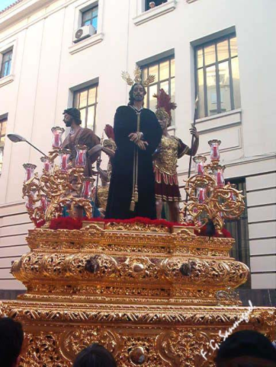
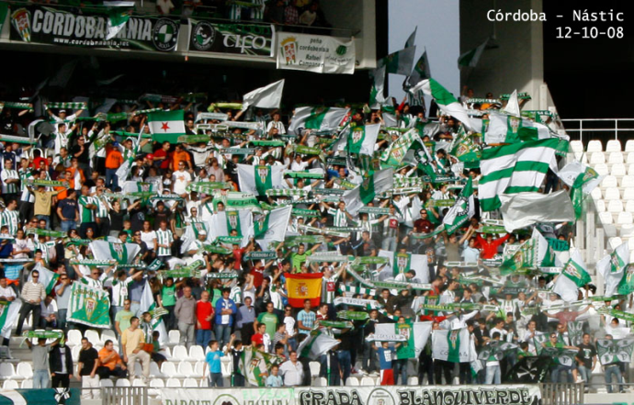
LOPD
TODOS DEBEN CUMPLIR LA LOPD:
- Todos los Profesionales, Autónomos, Corporaciones, Administraciones Públicas, Empresas o Asociaciones que almacenen o utilicen datos de carácter personal están obligados a cumplir la ley.

Slide 7
LOPD
LA LOPD NO IMPIDE QUE UTILICEMOS LOS DATOS QUE ALMACENAMOS, SINO QUE REGULA COMO DEBEMOS HACERLO.

Slide 8
AGENCIA ESPAÑOLA DE PROTECCION DE DATOS
Creada en 1993, es la entidad de control encargada de velar por el cumplimiento de la Ley Orgánica de Protección de Datos de Carácter Personal en España.
Se trata de un ente de derecho público con personalidad jurídica propia y plena capacidad publica y privada que actúa con independencia de la Administración pública en el ejercicio de sus funciones.

Slide 9
AGENCIA ESPAÑOLA DE PROTECCION DE DATOS
FUNCIONES:
Velar por el cumplimiento de la legislación sobre protección de datos y controlar su aplicación, en especial en lo relativo a los derechos de información, acceso, rectificación, oposición y cancelación de datos.
Atender a peticiones y reclamaciones de los afectados.
Emitir autorizaciones previstas en la Ley.
Requerir medidas de corrección.
Ordenar, en caso de ilegalidad, el cese en el tratamiento y la cancelación de los datos.
Autorizar las transferencias internacionales de datos.
Participa en la elaboración de normas, informando de los proyectos de normas de desarrollo de esta materia y dictando instrucciones y recomendaciones.

Slide 10
AGENCIA ESPAÑOLA DE PROTECCION DE DATOS
ESTRUCTURA

Slide 11
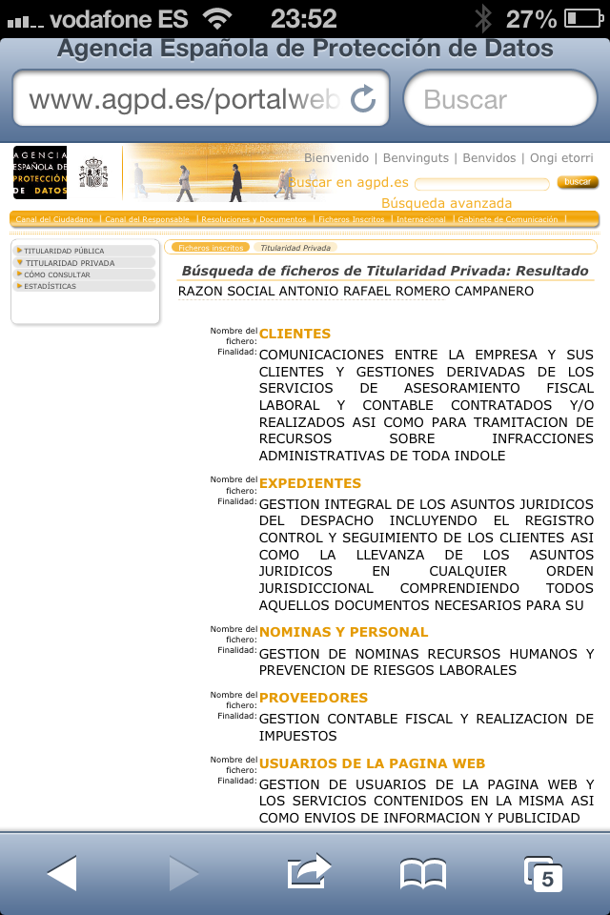
APLICACIÓN DE LA LOPD I
NOTIFICACION
FICHEROS
El primer paso en el cumplimiento de la Ley Orgánica de Protección de Datos es la obligación de notificar los ficheros que contengan datos de carácter personal a la AEPD, por parte del Responsable de Ficheros.

Slide 12
APLICACIÓN DE LA LOPD II
DOCUMENTO DE SEGURIDAD:
Es responsabilidad del responsable de ficheros la elaboración de un documento que recogerá las medidas de índole técnica y organizativa acorde a la normativa de seguridad vigente que será de obligado cumplimiento para el personal con acceso a los datos de carácter personal.
Dicho documento debe permanecer actualizado.

Slide 13
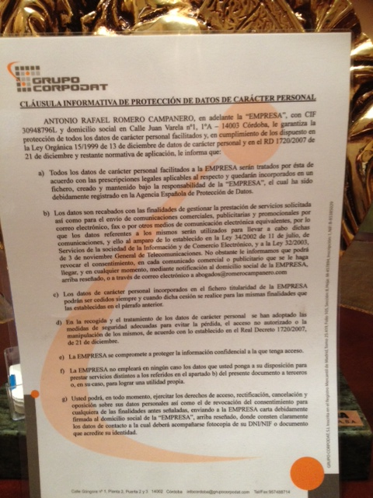
APLICACIÓN DE LA LOPD III
DERECHO DE INFORMACION:
En el momento en que se proceda a la recogida de los datos personales, el interesado debe ser informado previamente de modo expreso, preciso e inequívoco de, entre otros, la existencia de un fichero, de la posibilidad de ejercitar sus derechos y del responsable del tratamiento.

Slide 14
APLICACIÓN DE LA LOPD IV
DERECHOS DE LOS USUARIOS: ARCO
Acceso: Permite al ciudadano conocer y obtener gratuitamente información sobre sus datos de carácter personal sometidos a tratamiento.
Rectificación: Permite corregir errores, modificar los datos que resulten ser inexactos e incompletos, y garantizar la certeza de la información objeto de tratamiento.
Cancelación: Permite que se supriman los datos que resulten ser inadecuados o excesivos sin perjuicio del deber de bloqueo recogido en la LOPD.
Oposición: Derecho del afectado de que no se lleve a cabo el tratamiento de sus datos de carácter personal o se cese en el mismo.

Slide 15
INFRACCIONES (ART. 44)
- LEVES.
-GRAVES.
- MUY GRAVES.

Slide 16
SANCIONES (ART.45)
LEVES: multa de 900 a 40.000,00 €.
GRAVES: multa de 40.001 a 300.000 €.
MUY GRAVES: multa de 300.001 a 600.000 €.

Slide 17
MUCHAS GRACIAS POR SU ATENCION!!! @romerocampanero.com

